Slide 1
Instalando o Windows 7

Slide 2
1- vá ate o google e pesquise pela a iso que você deseja nesse tutorial iremos usar como exemplo o Windows 7, pesquise na barra de pesquisa e entre no Segundo link

Slide 3


Slide 4
2- encontre os links de instalação e selecione um deles

Slide 5
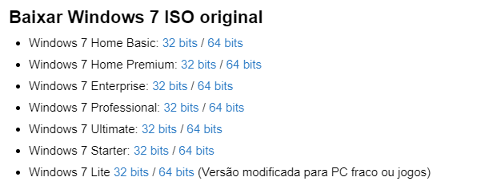
i

Slide 6
3- depois de selecionar qual versão ira começar o download

Slide 7

i

Slide 8
4- em seguida abra o virtual box e vá em ferramentas

Slide 9
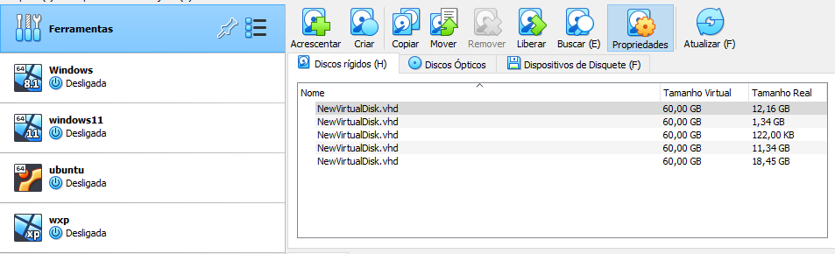
i

Slide 10
5- clique em criar e faça os seguintes passos para o disco rígido

Slide 11
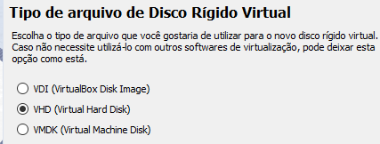
i

Slide 12
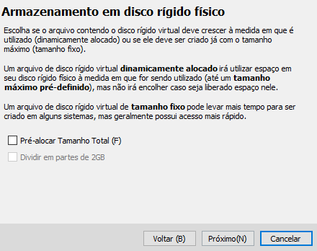
i

Slide 13
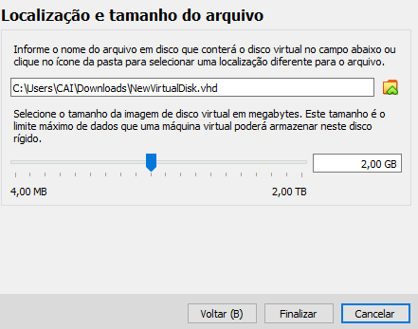
i

Slide 14
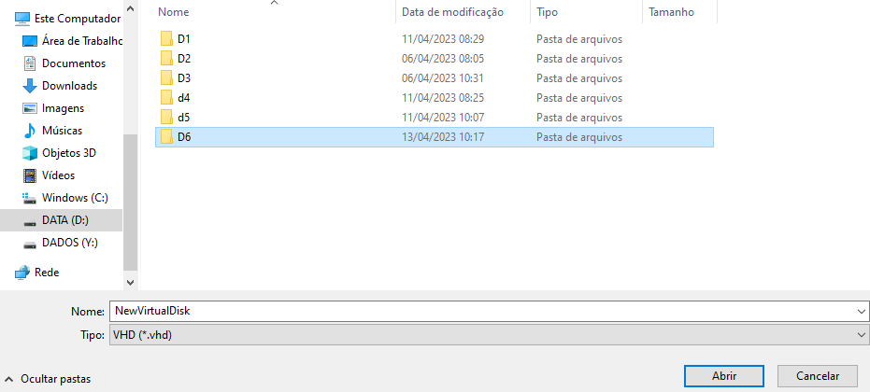
i

Slide 15
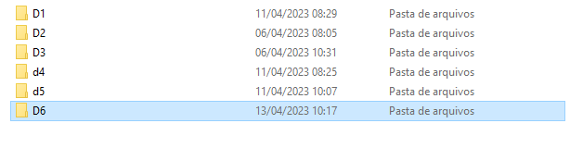
i
Crie uma pasta vazia para guardar o armazenamento

Slide 16
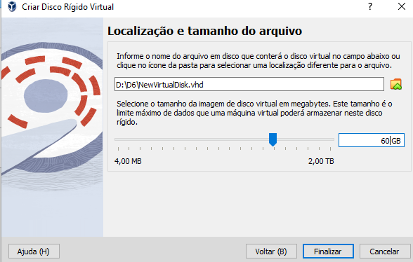
i

Slide 17
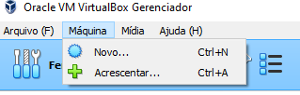
i

Slide 18
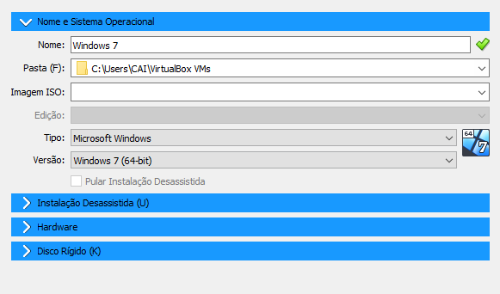
i
AGORA EM “IMAGEM ISO” VÁ NA SETA DO LADO E LOCALIZE A ISO QUE VOCÊ BAIXOU

Slide 19
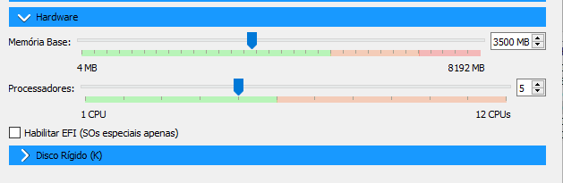
i
CONFIGURE A MAQUINA DE ACORDO COM AS CONFIGURAÇÕES DO SEU PC

Slide 20
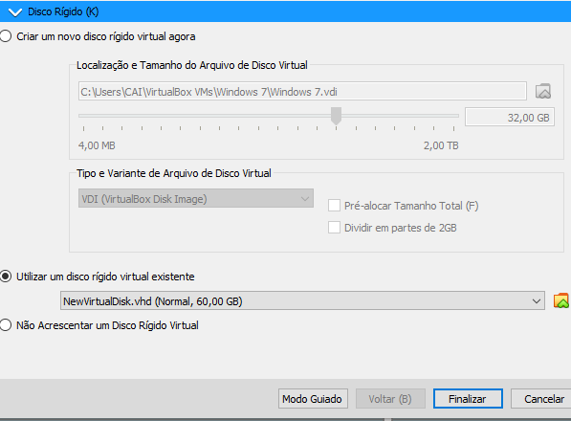
i
DEPOIS DISSO SELECIONE A PASTA EM QUE VOCÊ SALVOU O DISCO RIGIDO E EM SEGUIDA CLIQUE EM FINALIZAR

Slide 21
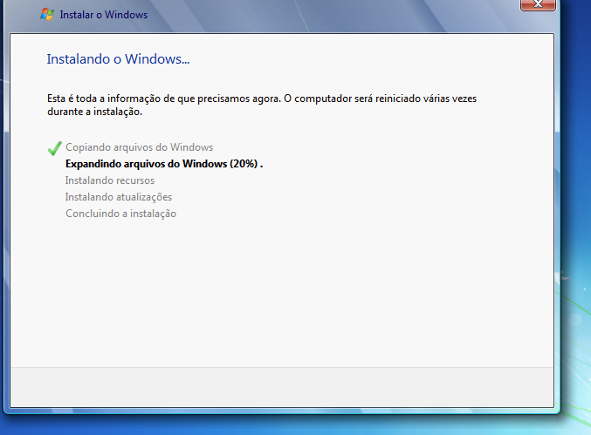
AGUARDE A INSTALAÇÃO

Slide 22
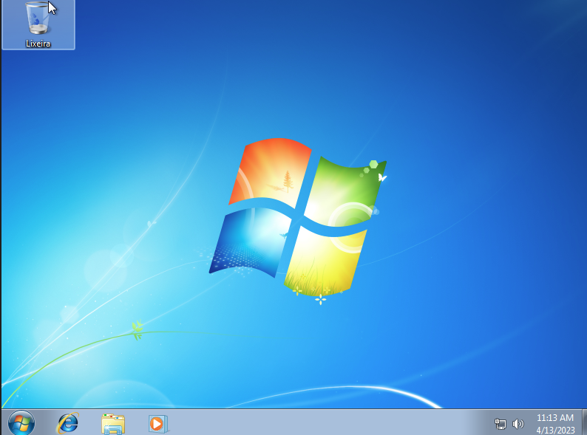
AGUARDE A INSTALAÇÃO

Slide 23
FIM.

